Slide 1
פרויקט מדדי תוצאה הפרויקט הלאומי להערכת תהליכים ותוצאות במערך השיקום הפסיכיאטרי בקהילה The National Psychiatric Rehabilitation Outcome Monitoring Implementation and Research Project

Slide 2
את\ה לא יכול\ה לשפר
מה שאת\ה לא יכול/ה למדוד
Notes:
בהמשך למשחק הKAHOOT, כמו במשחק, גם בשיקום- אם אנחנו רוצים לשפר משהו, לעבוד מול מישהו, עלינו לגייס את כל הידע העדכני שיש לנו על האדם. תוכנית מדדי תוצאה מאפשרת לנו למדוד על מנת להשתפר (ניתן לתת כדוגמא כל דבר שאנחנו רוצים לשפר בחיי היומיום- משקל, ציונים, מצב כלכלי וכו. בכל אחד מהמקרים הללו יש צורך במדידה על מנת להשתפר)

Slide 3
הפרויקט מאפשר הערכה אחת לשנה, של תהליך השיקום שהמשתקם עושה וזאת בעזרת מילוי שאלון
בכך, ניתן יהיה ללמוד על התחומים השונים בחייו, על השינויים ועל הצרכים מנקודת מבטו

Slide 4
מטרות הפרויקט
איסוף שנתי של נתונים לגבי תחומי חיים שונים מכלל צרכני סל השיקום ואנשי צוות
למידה על מגמות ושינויים הקיימים בחיי הפרט והמשפחה
הצגת מידע מסכם באופן אינטגרטיבי לבעלי העניין השונים (צרכני שירותים, מסגרות שיקום וקובעי מדיניות)
שיפור וייעול של שירותי השיקום בארץ
Notes:
מטרות הפרויקט:
ברמת הפרט: להעריך על ידי איסוף וניתוח נתונים האם, איך ובאיזו מידה חל שיפור לאורך זמן בתחומי החיים, אליהם העשייה השיקומית מכוונת, בקרב כל האנשים המתמודדים עם מחלה נפשית וצורכים שירותי סל שיקום.
ברמת השירותים: אפיון האוכלוסייה, הכרת הצרכים הרוחביים לשם ייעול ושיפור השירותים
כיצד זה משפיע על המשתתפים השונים:
צרכן - הערכת מדדי תוצאה בקרב המתמודדים: בתחומי חיים שונים, ע"י מילוי שאלון מדדי תוצאה, אחת לשנה: הזדמנות להשמיע את קולם
שירות – הערכת השירות, מדי שנה ע"י צרכניו + קבלת משוב- הזדמנות לתוכנית עבודה שנתית בהתאם למגמות הנצפות במשוב
מחוז- למידה אודות הצרכנים במחוז/ זיהוי צרכים/ קבלת תמונה כוללת פר שירותים במחוז
מטה סל שיקום – זיהוי מגמות משתנות (הן במאפיינים דמוגרפיים/ אבחנתיים/ צרכים ....) שיעזרו בזיהוי צרכים שיש לתת שיש לשים עליהם דגש ושינוי ברמת מדיניות לאור הממצאים

Slide 5
הפרויקט כמקדם החלמה
שיתוף והשתתפות
דיבור על שינוי (עשוי להיות קשה)
בעלות על התהליך
Notes:
פרויקט מדדי תוצאה הינו פרויקט הטמעת כלי הערכה סטנדרטי בשירותים, המתבסס על עקרונות ההחלמה, הבאים לידי ביטוי ב-
מרכיבי השאלון מכוונים לתחומים אליה מכוונת העשייה השיקומית והם חלק מהאג'נדה השיקומית
מתבסס על בניה של אמון ובעלות על התהליך.
מעודד דיבור על שינוי- יכול להיות דבר מפחיד
שיתוף של אנשי הצוות בהערכה האישית של המשתקם

Slide 6
מחלה
ערכים ואמונות
תקוות וחלומות
תרבות
רוחניות
האדם
משפחה
לימודים
חברים
פוליטיקה
עבודה
מיניות
Notes:
6
בחלק זה יש להסביר כיצד השאלון במדדי תוצאה מכוון לגישת האדם במרכז. אנחנו מסתכלים על האדם כישות הוליסטית שיש בתוכה את כל המרכיבים המופיעים של הפרח (מדובר בפרח של פטרישיה דיגן) ועל כן, לא משנה באיזה שירות האדם נמצא, הוא ממלא את השאלון על עצמו בכל תחומי החיים. זאת כדי שנוכל לתכלל את העבודה עימו בשיתוף כלל הגורמים המעורבים ובשימוש בכלי הערכה אחיד ומרכזי

Slide 7
מה זה שאלון מדדי תוצאה?
זהו שאלון שמתעניין בתחומי החיים של המשתקם
ממה הוא מרוצה יותר וממה פחות....
באילו תחומים הוא חזק/ה ובאילו פחות...
על אילו תחומים הוא הייה רוצה לעבוד? לחזק? לקדם?
מטרת הפרויקט היא ללמוד ממנו ועבורו

Slide 8
תחומים
מטרות ויעדים
האם צרכני השירות הציבו לעצמם מטרה בשנה האחרונה, באיזה תחום, ובאיזו מידה הושגה המטרה
איכות חיים
רמת שביעות הרצון מתחומים עיקריים: עבודה, מצב כלכלי, חברה, משפחה וכו'
העצמה והחלמה
העצמה - תחושת שליטה בחיים, בגורל ובסביבה.
החלמה - תהליך אישי וייחודי שעובר אדם המתמודד עם קושי או מגבלה נפשית.
תפקוד עצמאי בחיי היומיום
מיומנויות משק הבית; ניהול כספים; ניידות בחיי היומיום; תפקוד חברתי וכו'
Notes:
שקופיות 9-10 כוללות את התחומים השונים מהם בנויים השאלון. ניתן להדגים לצוות שמדובר בחלקים שעוסקים בהם בעבודה השיקומית ללא קשר לתכנית ולשאלון, והמטרה היא לאסוף את המידע אודותיהם במרוכז.

Slide 9
תחומים
בריאות גופנית
בעיות בריאות כלליות / ספציפיות, קידום בריאות ושימוש בשירותי בריאות
שינויים בתחומי חיים
איכות חיים, תפקוד, החלמה ובריאות גופנית ונפשית
השפעת התסמינים על
התפקוד
המידה בה המחלה פוגעת בתפקוד
תחומים נוספים:
יעילות עצמית
קבלת תמיכה
בריאות נפשית כוללת:
השפעות של סמים ואלכוהול

Slide 10
למה חשוב להשתתף? ברמה האישית
דרך השתתפותו המתמודד יוכל להשפיע ולכוון את העבודה השיקומית שלו.
השאלון שימלא יעזור לו ולעובדים איתו, לזהות ולהבין במה כדאי להתמקד בתהליך השיקומי שלו. ממה הוא מרוצה יותר או מרוצה פחות ועל מה הוא בוחר לעבוד
להשמיע את קולו כאדם הצורך שירותי סל שיקום

Slide 11
למה חשוב להשתתף? ברמה הציבורית
מה כדאי לפתח בסל שיקום?
האם האנשים מקבלים מענה לצרכים שלהם?
מה עובד טוב ומה פחות?
כדי להשפיע על שירותי סל שיקום

Slide 12
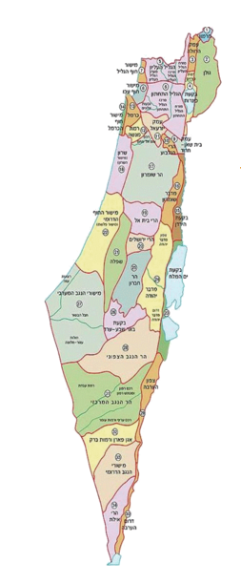
איפה ואיך זה קורה?
התוכנית היא בפריסה ארצית ופונה לכל מקבלי שירותי סל שיקום (כ-24,000 איש).
מתבצעת פניה לכלל הצרכנים באמצעות מסגרות השיקום.

Slide 13
מילוי עצמי של השאלון
Notes:
בחלק זה ניתן למשתתפים למלא את השאלון או חלק ממנו בעצמם. לאחר מכן, נקיים דיון קצר תוך התייחסות לנקודות הבאות:
כיצד זה הרגיש?- יש לתת מקום גם לתחושות שליליות שעשויות להתעורר וליצור את ההבנה שמדובר בהזדמנות להשמעת הקול של הצרכנים בתהליך השיקומי שלהם ואת היכולת להבין צרכנים שעשויים להתקשות עם התהליך כדי לרתום אותם להמשך
מה הפוטנציאל שיש בשאילת השאלות הללו?

Slide 14
איך ממלאים את השאלון?
את השאלון ממלאים באופן ממוחשב או בטלפון הנייד
"אם את/ה יכול/ה למלא לבד ורוצה למלא לבד, את/ה מוזמן.
אם לא – אנחנו כאן בשבילך...
במידה ותצטרך עזרה, את/ה יכול/ה לבחור מי יעזור לך –
מתאם הטיפול
המדריך שלך
או אדם אחר שאת/ה סומך/ת עליו
Notes:
להסבר על אופן המילוי הממוחשב ראה יחידה 5- המילוי הממוחשב

Slide 15
שאלות נפוצות לגבי השאלון
הצוות יכול לתמוך ולהסביר את השאלון
אחת לשנה
כ- 30 דקות
כמה זמן לוקח למלא שאלון?
כל כמה זמן ימלא המשתקם את השאלון?
אם המשתקם לא יבין את השאלון מי יעזור לו?
כן ואחר כך לחזור למילוי השאלון – כדי שתקבל תמונה מלאה
אפשר לעשות הפסקה באמצע?

Slide 16
שאלות נפוצות של המשתקמים לגבי השאלון
באילו שפות קיים השאלון? עברית, ערבית, רוסית ואנגלית
פרטיות וסודיות – כדי למלא שאלון אחת לשנה ולקבל תמונת מצב, על המשתקם למלא את פרטיו האישיים. רק אנשים שצורכים שירותי סל שיקום, יכולים להשפיע על המערכת!
מי עוד ממלא שאלון חוץ ממני? כל צרכני שרותי סל שיקום בארץ ואנשי צוות מלווים.
האם יכולים להפסיק לי את השירות (אם אדווח שאני לא מרוצה/ אם אדווח שטוב לי ואני מתפקד טוב)? לא! הזכויות שלך לא יפגעו!!

Slide 17
תמונת מצב
מרוצה עבודה לימודים מצב כלכלי | מרוצה במידה בינונית מצב משפחתי מצב חברתי | לא מרוצה בריאות נפשית פעילויות בשעות הפנאי
Notes:
שקופיות 13-14 עוסקות בתוצרים המתקבלים לאחר מילוי השאלון.
תוצר ראשון הינו תמונת המצב המועברת הן לאיש הצוות והן לצרכן.
תמונת המצב היא סיכום התשובות שלו, אותן מלאה בשאלון
קיימת חשיבות רבה לשתף את איש הצוות שמלווה את המשתקם בתמונת המצב, כדי לעבוד ביחד על ההתקדמות האישית שלו.
תמונת המצב כוללת תיאור גרפי, הסבר במילים ומקום לכתוב הערות אישיות
ניתן להסביר לצוות שבהמשך היום/השנה תתקיים סדנא שמתמקדת בנושא

Slide 18
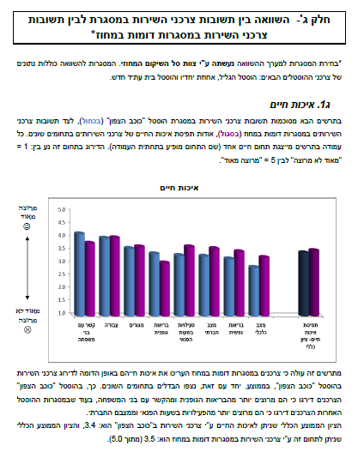
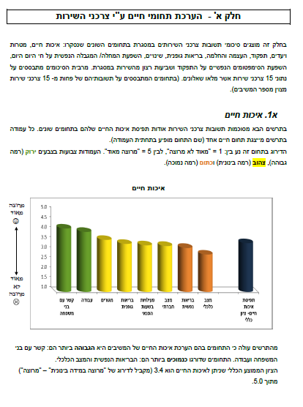
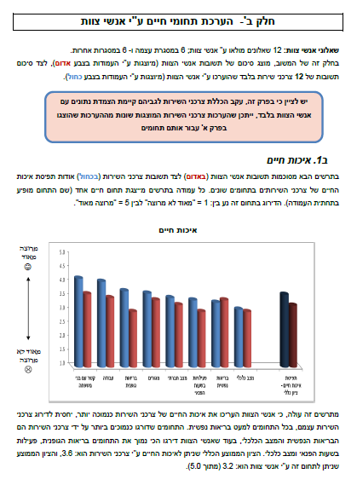
Notes:
המשוב הינו סיכום תשובות הצרכנים ואנשי הצוות בשירות באופן אנונימי.
ניתן להסביר לצוות שבהמשך היום/השנה תתקיים סדנא בנושא עבודה עם המשובים

Slide 19
אז מה מצפה לנו בהמשך?
מילוי שאלונים
קבלת תמונת מצב ועבודה עם הצרכנים
התאמה של תוכנית השיקום

Slide 20
בכל שאלה את/ה מוזמן/ת ליצור קשר
שם המנהל ושם המסגרת
מייל
טלפון

